Slide 1
Tuần 1
Bài 2: Hình vuông – Hình tròn
Hình tam giác – Hình chữ nhật
TOÁN 1

Slide 2


Slide 3










KHỞI ĐỘNG

Slide 4
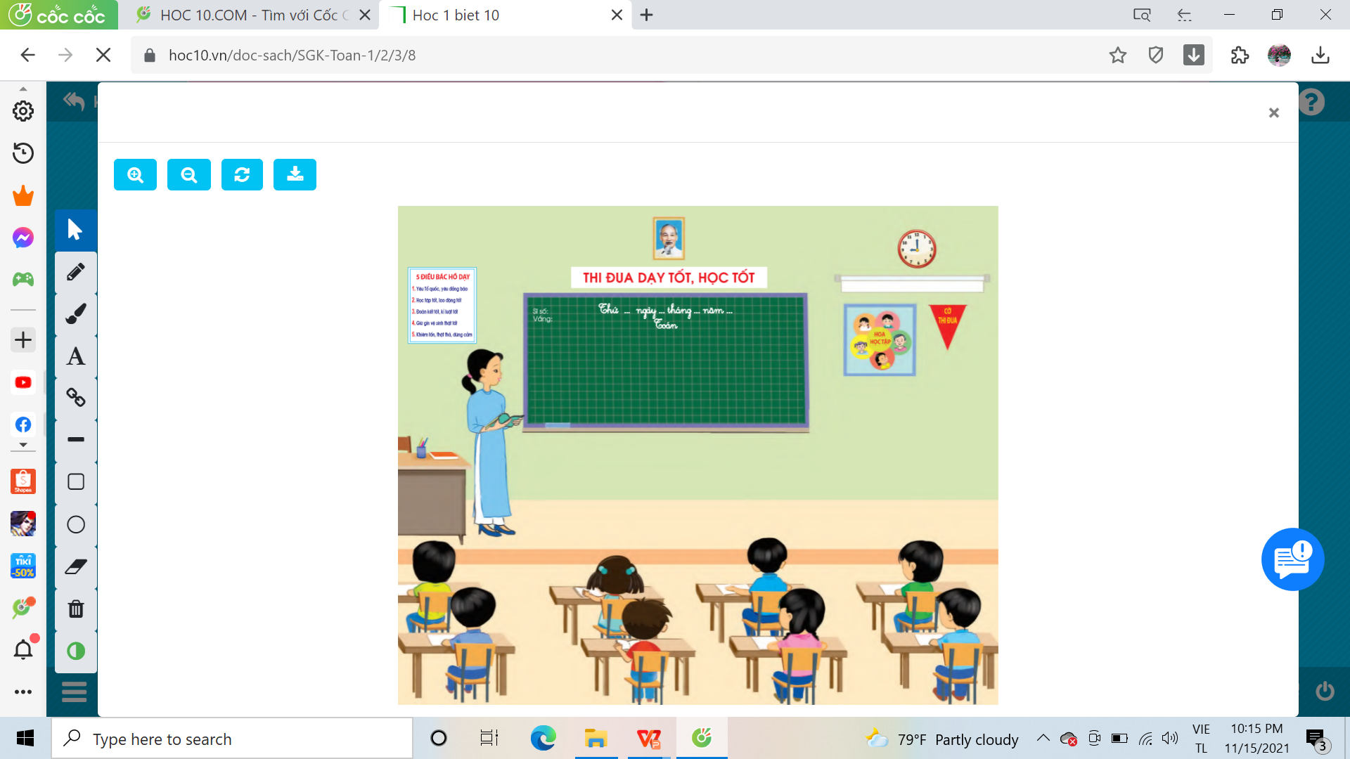

Slide 5
KHÁM PHÁ

Slide 6

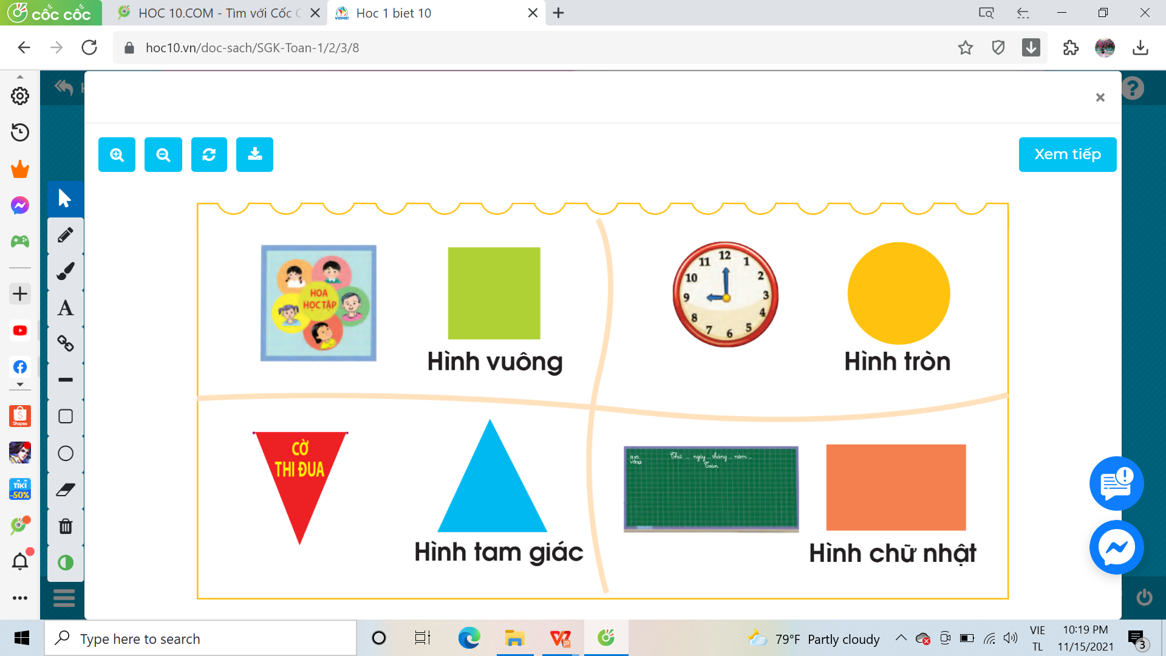

Hình vuông

Slide 7
Hình tròn

Slide 8
Hình tam giác

Slide 9
Hình chữ nhật

Slide 10


Slide 11
THỰC HÀNH

Slide 12
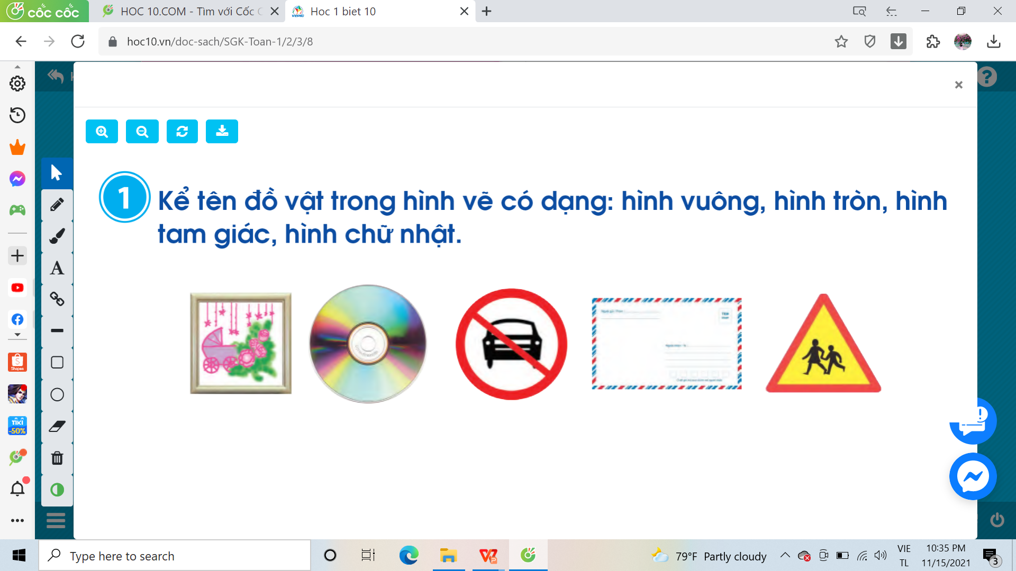

Slide 13
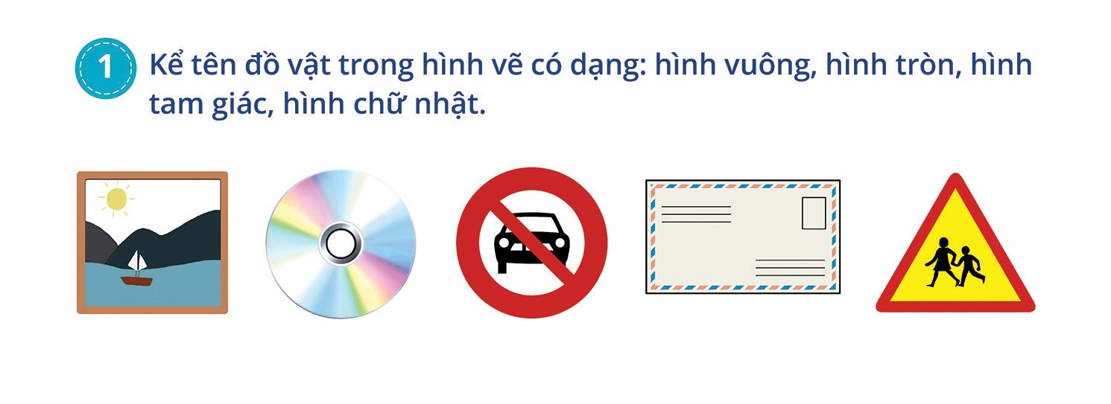
hình vuông
hình tròn
hình tam giác
hình chữ nhật

Slide 14
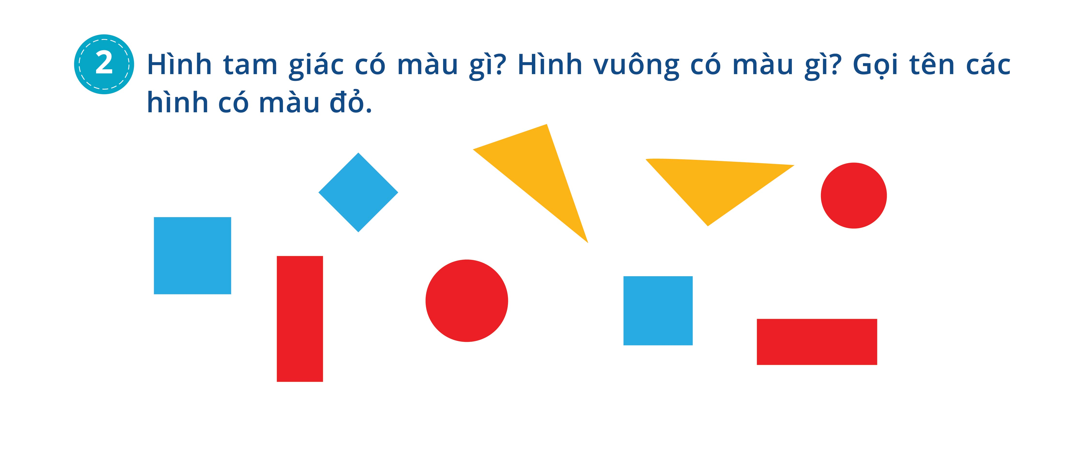
2. Hình tam giác có màu gì? Hình vuông có màu gì? Gọi tên các hình có màu đỏ?

Slide 15
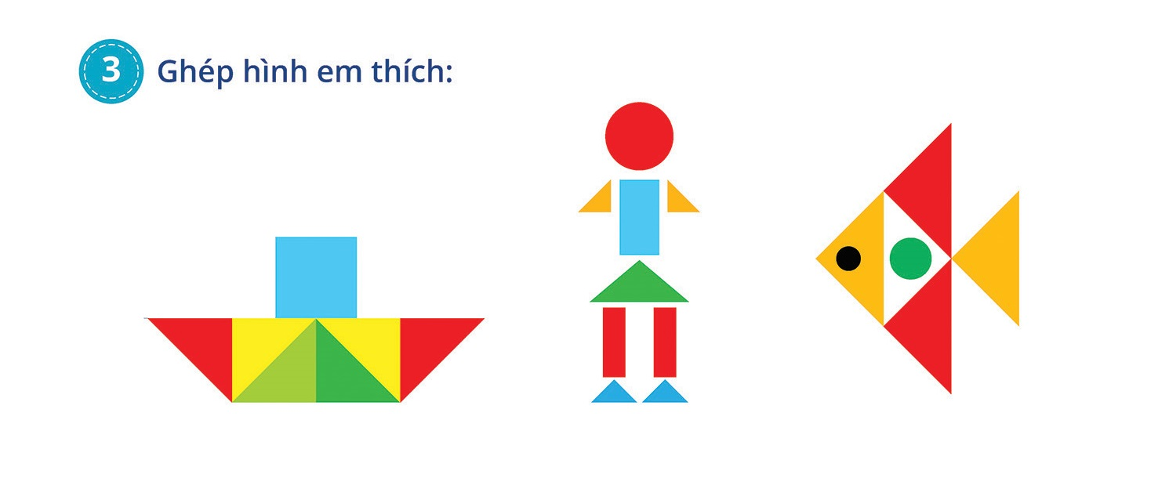

Slide 16
VẬN DỤNG

Slide 17


Kể tên các đồ vật trong thực
tế có dạng: hình vuông,
hình tròn,hình tam giác,
hình chữ nhật.

Slide 18
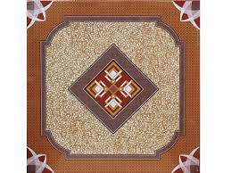


HÌNH VUÔNG

Slide 19
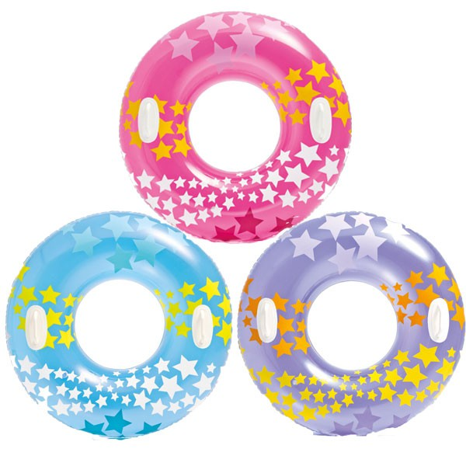
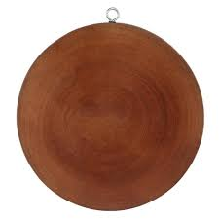
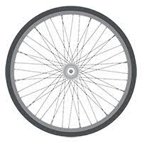
HÌNH TRÒN

Slide 20

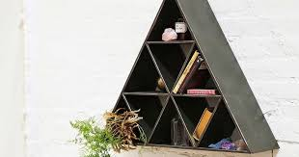
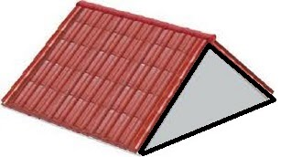
HÌNH TAM GIÁC

Slide 21
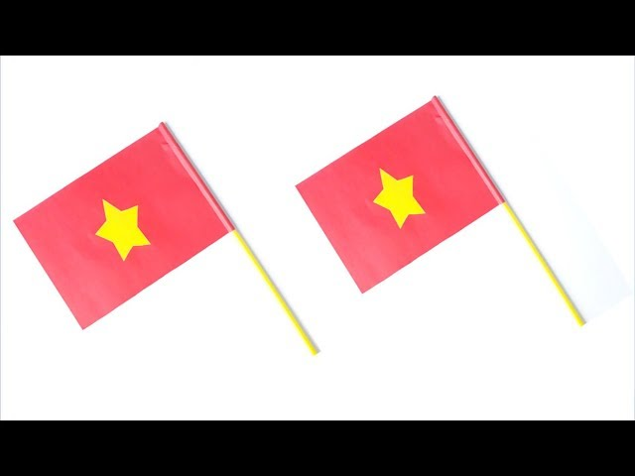
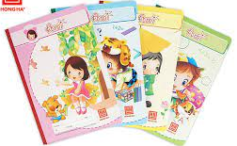
HÌNH CHỮ NHẬT

Slide 22
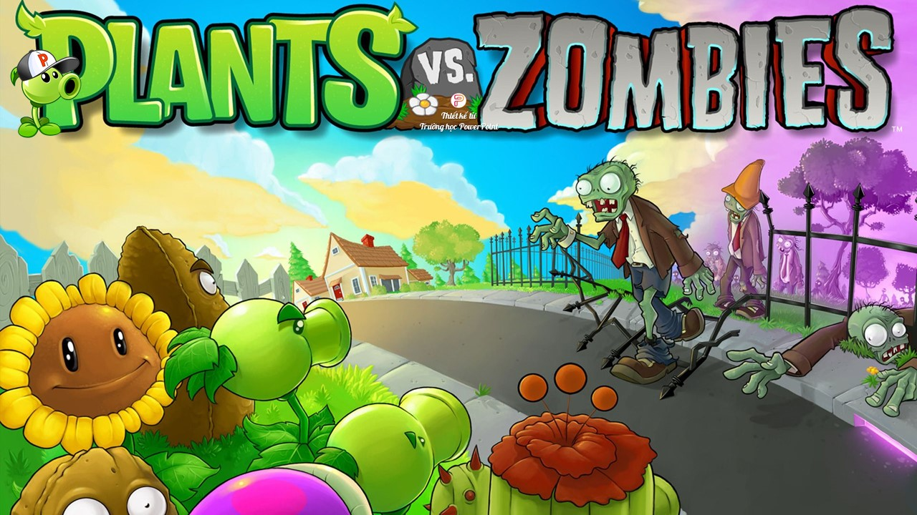


Slide 23
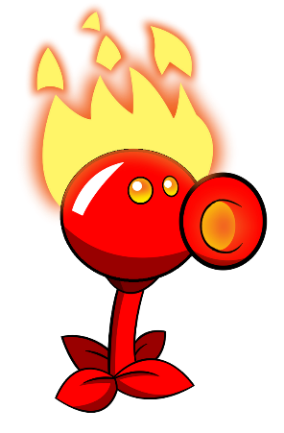
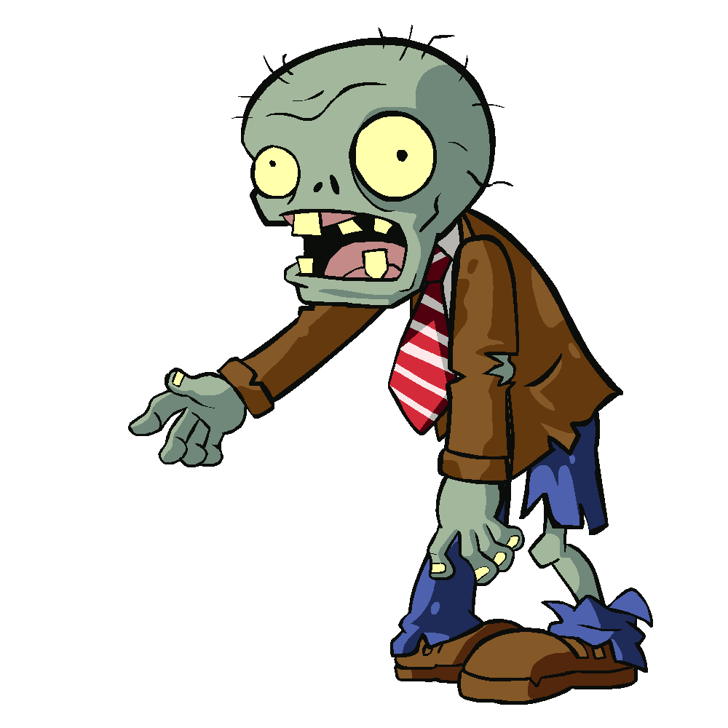


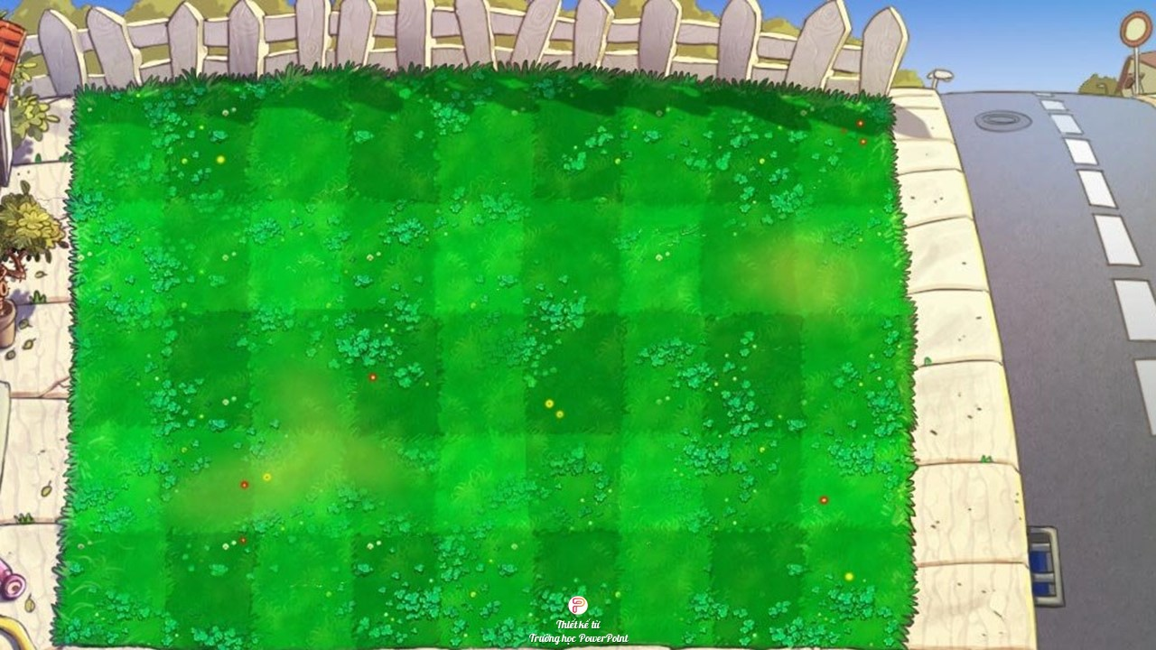








Slide 24
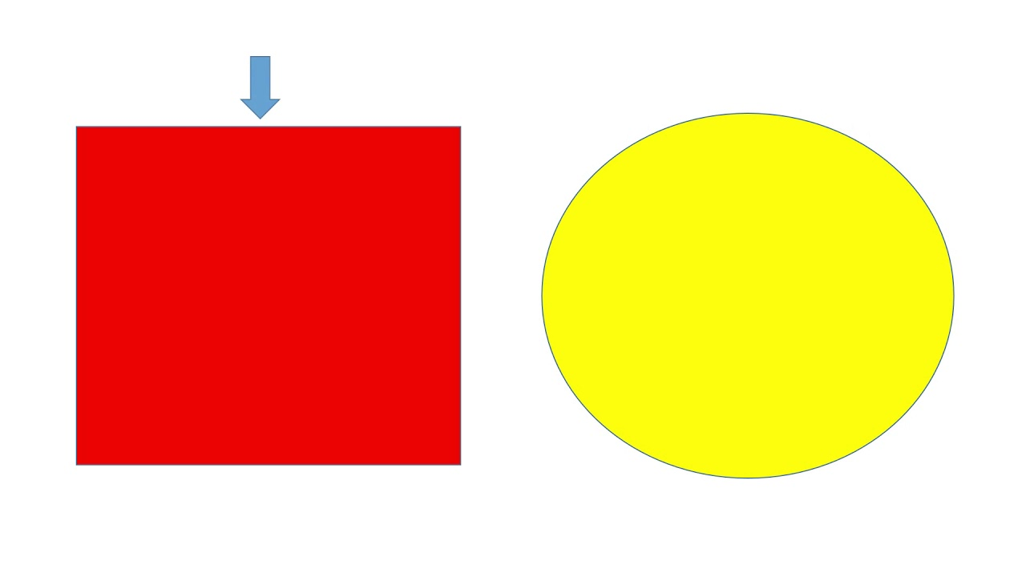



CÂU HỎI
Nhấn vào đây để quay lại
HÌNH TRÒN
HÌNH TAM GIÁC
HÌNH VUÔNG
HÌNH CHỮ NHẬT

Slide 25
CÂU HỎI
HÌNH TRÒN
HÌNH TAM GIÁC
HÌNH VUÔNG
HÌNH CHỮ NHẬT

Slide 26
CÂU HỎI
HÌNH VUÔNG
HÌNH CHỮ NHẬT
HÌNH TAM GIÁC
HÌNH TRÒN

Slide 27
CÂU HỎI
HÌNH VUÔNG
HÌNH CHỮ NHẬT
HÌNH TAM GIÁC
HÌNH TRÒN

